Slide 1
Муниципальное бюджетное образовательное учреждение «Средняя общеобразовательная школа№3»
НОУ
Наука и искусство – две
вещи несовместные
или…?
Выполнила: Волкова Полина
Класс: 7 «б»
Научный руководитель: Филатова О.Ф.
г. Балахна
2015

Slide 2
Объект исследования: наука и искусство.
Предмет исследования: взаимосвязи между наукой и искусством.
Цель исследования: установить взаимосвязи между такими видами человеческой деятельности как наука и искусство.

Slide 3
Для достижения поставленной цели, я имела перед собой следующие задачи:
установить содержание понятий «наука» и «искусство»;
выявить сходство и различие между этими двумя видами человеческой деятельности;
определить черты личности ученого и художника (вообще человека искусства);
выяснить, имеет ли место необходимость художника в научных знаниях;
установить характер влияния научных идей и открытий на художественное творчество;
установить характер влияния художественных идей на научное развитие;
разобраться в особенностях современного искусства, немыслимого без научных достижений.

Slide 4
Гипотеза: я полагаю, что между такими видами человеческой деятельности как наука и искусство должны существовать глубокие внутренние взаимосвязи, которые и позволяют одаренным людям с успехом совмещать свою деятельность в той и другой сфере одновременно.

Slide 5
Актуальность исследования: установление взаимосвязей между наукой и искусством должно способствовать нашему более глубокому и верному пониманию сущности этих видов человеческой деятельности, позволит нам отбросить ложные стереотипные представления о научной и творческой деятельности как диаметрально противоположных и понять причины многих явлений искусства и науки.

Slide 6
Наука и искусство.
Общее и различное

Slide 7
Нау́ка — это сфера человеческой деятельности, имеющая своей целью сбор, накопление, обобщение, передачу и использование достоверных сведений.

Slide 8
Иску́сство — это человеческая деятельность, связанная с образным осмыслением действительности, творческим преобразованием окружающего мира.

Slide 9
наука
искусство
опирается на:
факты
интуитивное, подсознательное
отображает мир в:
понятиях, законах
теориях
художественных
образах
говорит языком:
разума
чувств и эмоций
носит характер:
объективный
субъективный

Slide 10
Общая цель:
познание человеком
окружающего мира
и
своего места в нем.

Slide 11
Личность, познающая мир
живой пытливый ум
тонко и остро
чувствующая
увлеченность
до одержимости
развитое воображение
богатая фантазия
жадный поиск новых идей
и воплощений
жажда охватить собой всю вселенную
постичь сокровенную тайну бытия
жажда самовыражения

Slide 12
Творческое начало-
вот что объединяет ученого и художника.

Slide 13
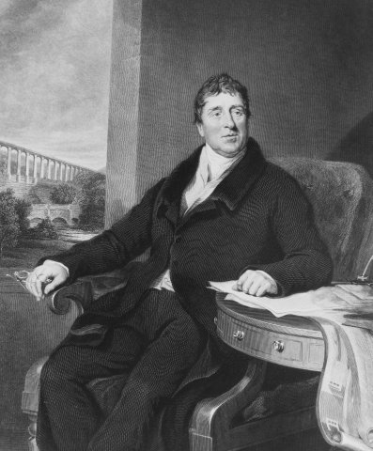
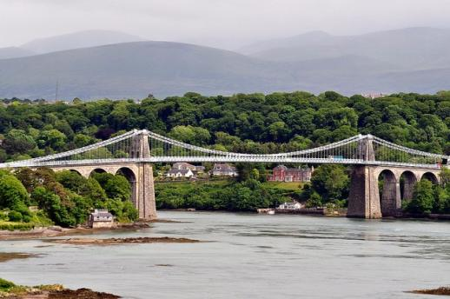
Томас Телфорд (1757 —1834) — британский инженер-строитель, архитектор, мастер каменных работ и поэт, известный в первую очередь своими проектами мостов, дорог, каналов и акведуков.
Висячий мост
через Менай,
Уэльс.

Slide 14
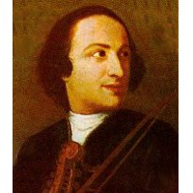
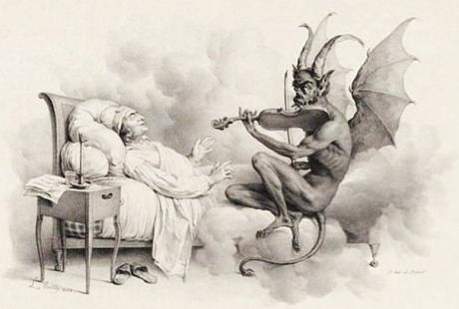
Джузеппе Тартини
(1692—1770)
— итальянский скрипач
и композитор.
«Дьявольские трели»

Slide 15
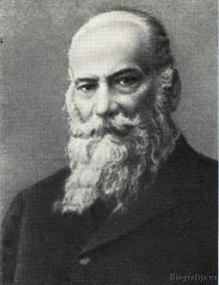
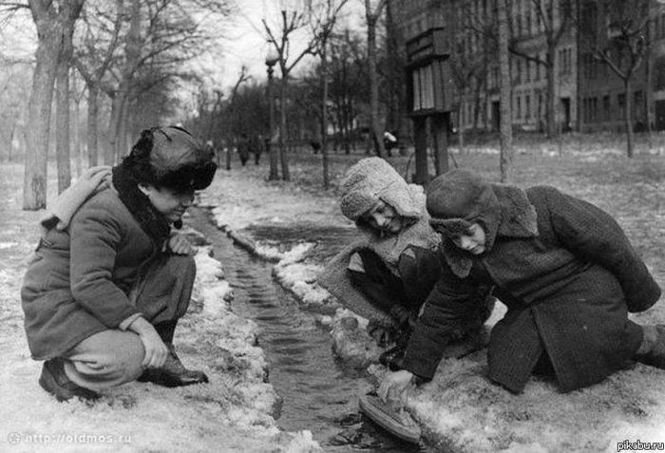
Николай Егорович
Жуковский
(1847-1921) —
российский ученый в области механики,
основоположник современной
гидродинамики
и аэродинамики

Slide 16
Через творчество
в науке
в искусстве
открываются новые факты и законы, то, что существует, но что не было известно.
Изобретаются новые устройства
открываются новые духовные, эстетические ценности и создаются, новые художественные образы

Slide 17
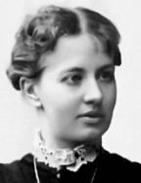
Софья Ковалевская
(1850-1891)
русский математик и механик
«Я понимаю, что вас так удивляет, что я могу заниматься зараз и литературой, и математикой. Многие, которым никогда не представлялось случая более узнать математику…считают ее наукой сухой. В сущности же это наука, требующая наиболее фантазии, и … нельзя быть математиком, не будучи поэтом в душе. ..Мне кажется, что поэт должен видеть то, чего не видят другие, видеть глубже других. И это же должен и математик.»

Slide 18
Зачем художнику наука?

Slide 19
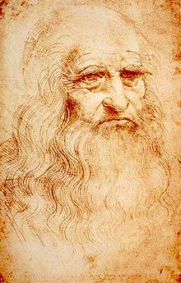
Леонардо да Винчи
"Тех, кто воспылают страстной любовью к искусству, не изучив предварительно ...научной части оного, уместнее было бы сравнить с моряками, которые вышли в море на корабле без руля и без компаса, а посему не могут и надеяться когда-нибудь прибыть в желаемый порт".
"Трактат о живописи"

Slide 20
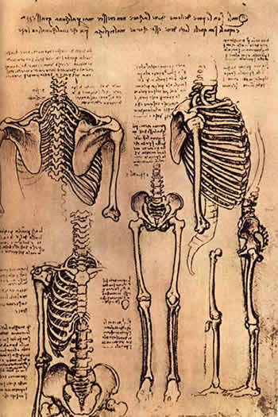
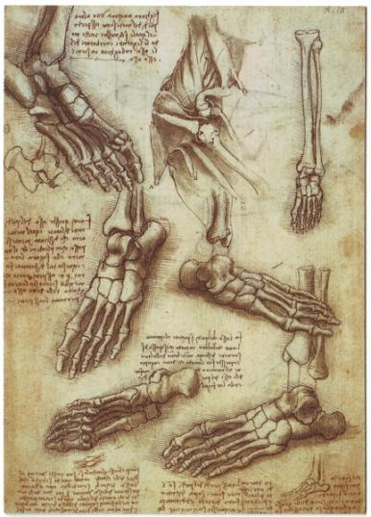
Анатомия. Строение скелета, форма и пропорции костей.

Slide 21
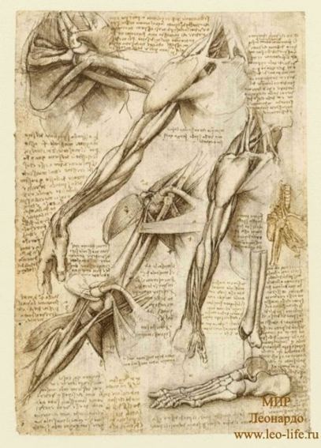
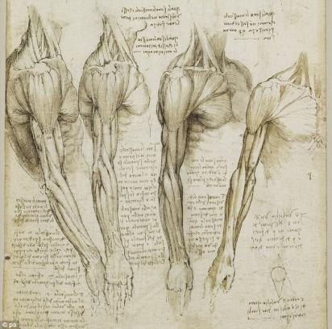
Группы мышц и сухожилий

Slide 22
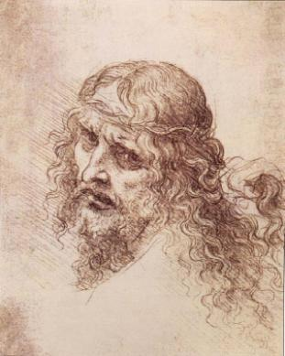
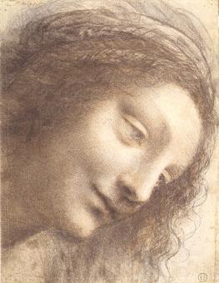
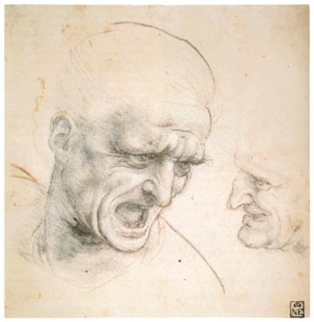
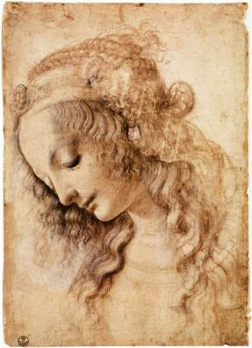
Художнику необходимо знать, какие мышцы отвечают за выражение тех или иных эмоций.

Slide 23
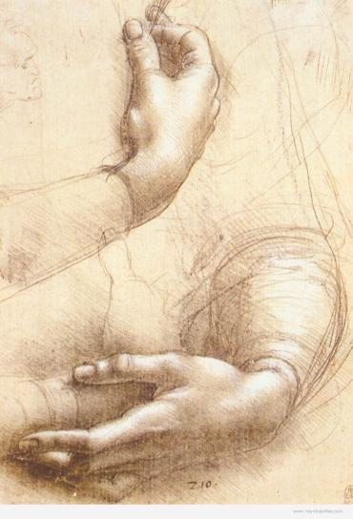
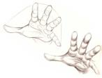
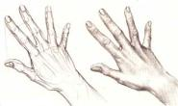
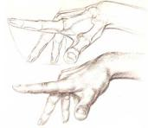
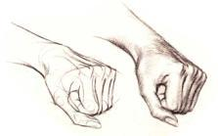
Рисуя руки, художник изучит их строение в мельчайших подробностях

Slide 24
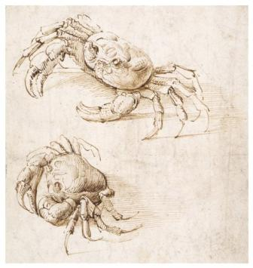
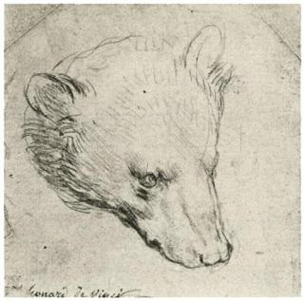
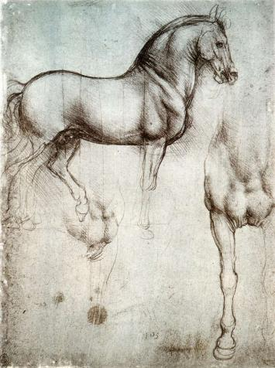
Анатомия животных

Slide 25
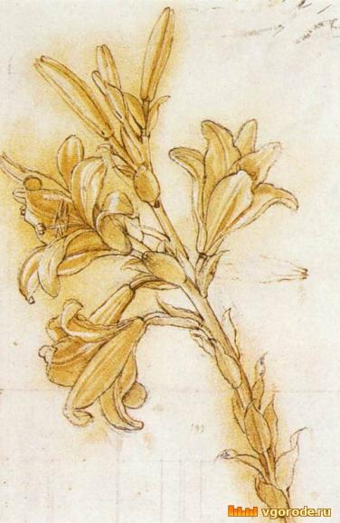
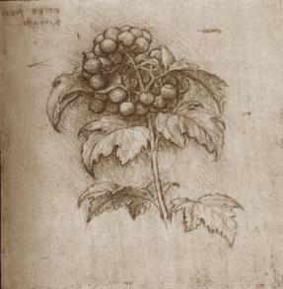
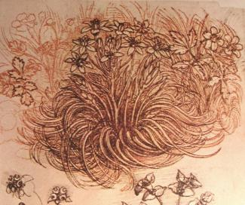
Если же художник изображает растительный мир,
знания науки ботаники будут совершенно необходимы.

Slide 26
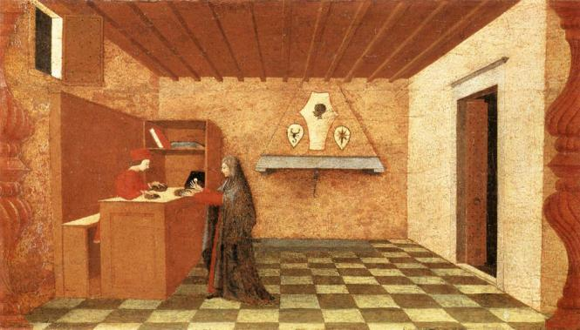
Как на плоском листе создать объемный мир?
Линейная и воздушная перспектива и теория теней - наука с четкими математическими правилами
Паоло Учелло

Slide 27
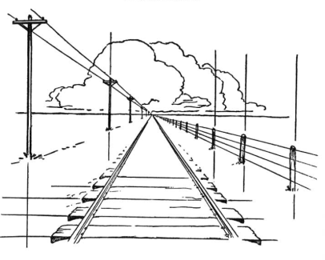
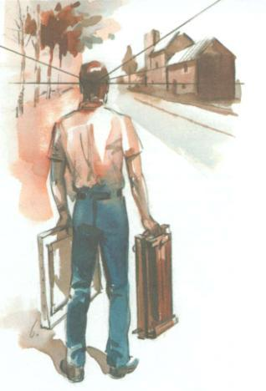
По мере удаления предмета от нас мы иначе воспринимаем его размер и местоположение по отношению к горизонту (чем дальше от нас предмет, тем меньше он кажется нам и тем ближе он расположен к линии горизонта).
две параллельные линии кажутся сходящимися в точку на горизонте (линейная перспектива).

Slide 28
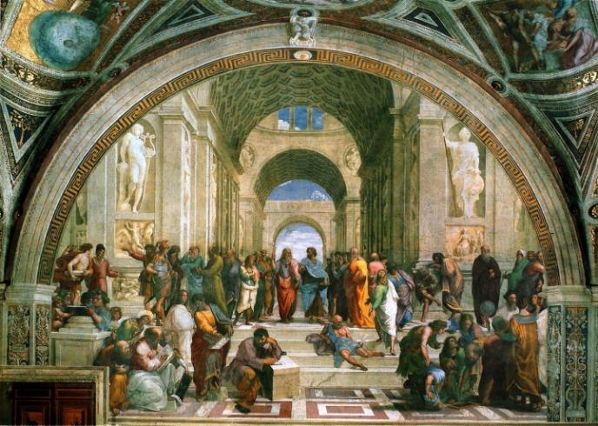
Некоторые картины представляют собой сложнейшие геометрические построения.
«Афинская школа» Рафаэль

Slide 29
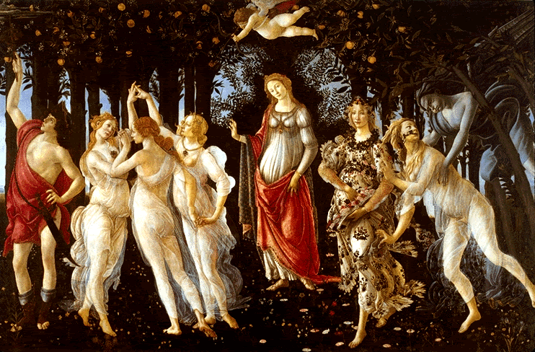
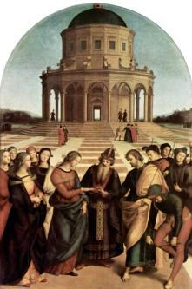
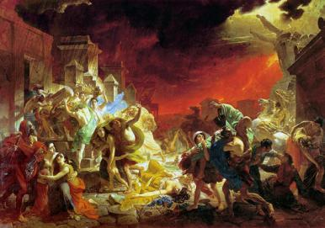
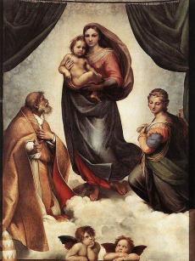
На основе геометрии художник выстраивает композицию своей работы: вертикаль, горизонталь, диагональ, симметрию

